Slide 1
Квантовая статистическая теория равновесных систем и квазистатических процессов

Slide 2
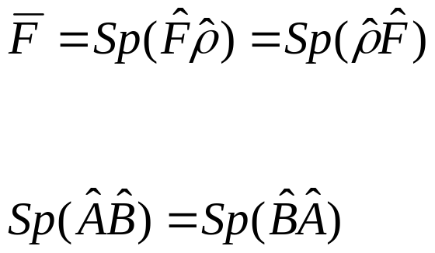
Если система взаимодействует с окружающей средой, то ее нельзя описать собственной волновой функцией, зависящей только от ее координат.
Используется более общий аппарат квантовой механики – теория матрицы плотности
Постулат фон Неймана. Можно ввести эрмитовый оператор ρ (оператор плотности), который действует только на координаты изучаемой макроскопической системы и содержит в себе всю информацию об окружающей среде, существенную для описания макроскопического состояния изучаемой системы. Статистическое среднее физической величины системы
Вычисляется по базису из волновых функций нашей
системы (в пренебрежении ее взаимодействия с окружающей средой)
- Шпур не зависит от порядка следования операторов
Шпур не зависит от выбора базиса => статистическое среднее можно вычислять по любому базисному набору волновых функций изучаемой системы (выбор базиса – вопрос удобства)

Slide 3
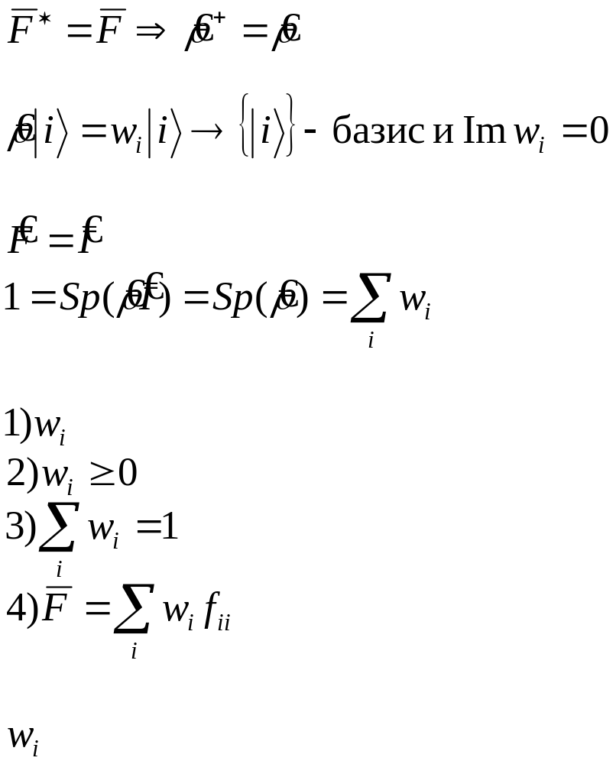
Можно диаганолизовать (построить базис из собственных векторов)
-формальное определение вероятности
- Можно интерпретировать как вероятность того, что система находится в чистом (описываемом волновой функцией) состоянии i

Slide 4
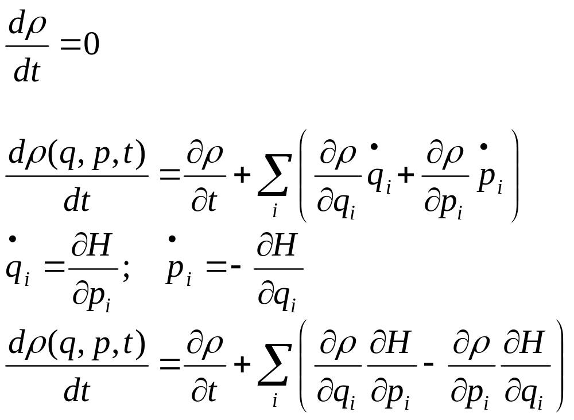
Классическая теория. Термодиномическое состояние описывается функцией распределения ρ(q,p,t).
Ключевой момент - вследствие того, что энергия взаимодействия макроскопической системы с окружающей средой существенно меньше ее внутренней энергии, то систему можно пологать квазизамкнутой и считать, что для нее выполняется теорема Лиувилля: вдоль фазовой траектории

Slide 5
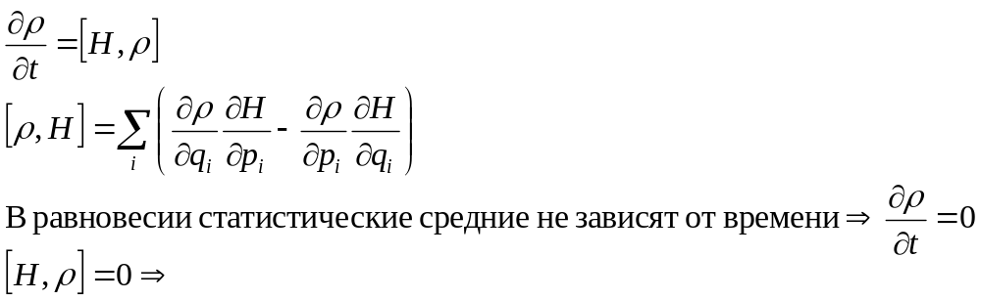
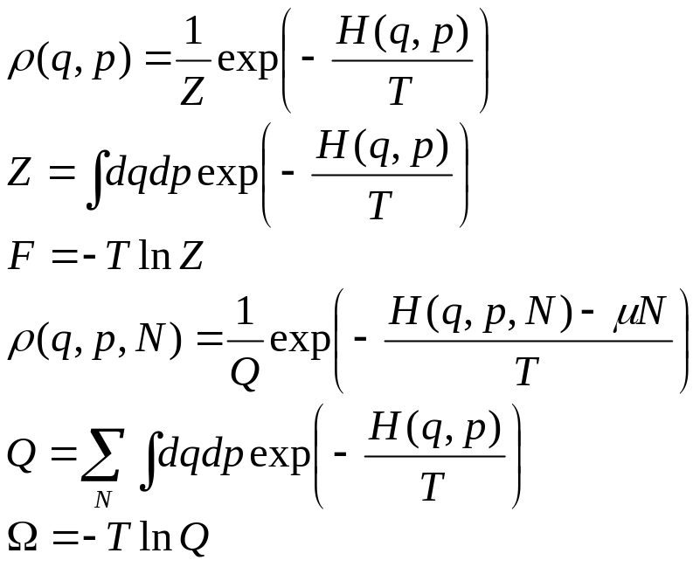
- Классическое уравнение Лиувилля
- Скобка Пуассона
В равновесии функция распределения явно зависит только от функции Гамильтона системы (координаты и импульсы входя в ρ только в виде определенной комбинации – функции Гамильтона)
- Каноническое распределение (фикс. Число частиц)
- стат. интеграл
- Термодинамический потенциал (свободная энергия Гельмгольца)
- Большое каноническое распределение (переменное число частиц)
- большой статистический интеграл
- большой термодинамический потенциал

Slide 6
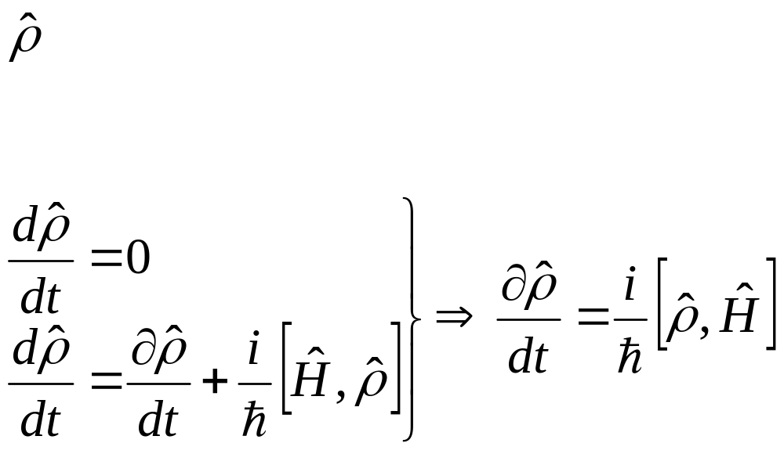
Квантовая теория. Термодинамические свойства системы описываются оператором плотности.
- «Квантовомеханический оператор функции распределения»
Вследствие того, что энергия взаимодействия системы с окружающей средой существенно меньше ее внутренней энергии, то систему можно полагать квазизамкнутой и считать
- Квантовое уравнение Лиувилля

Slide 7
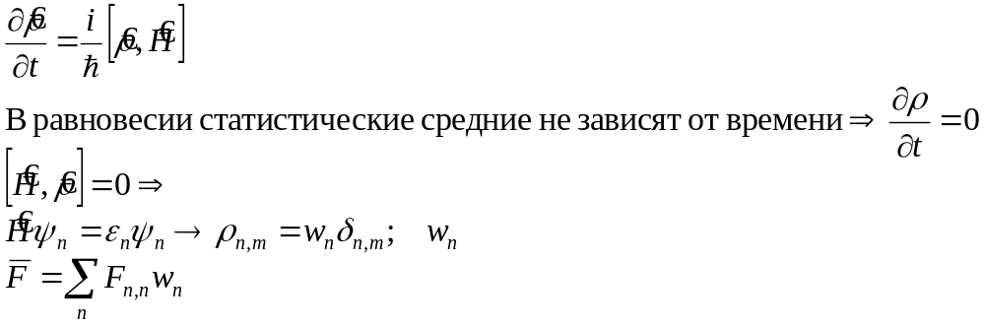
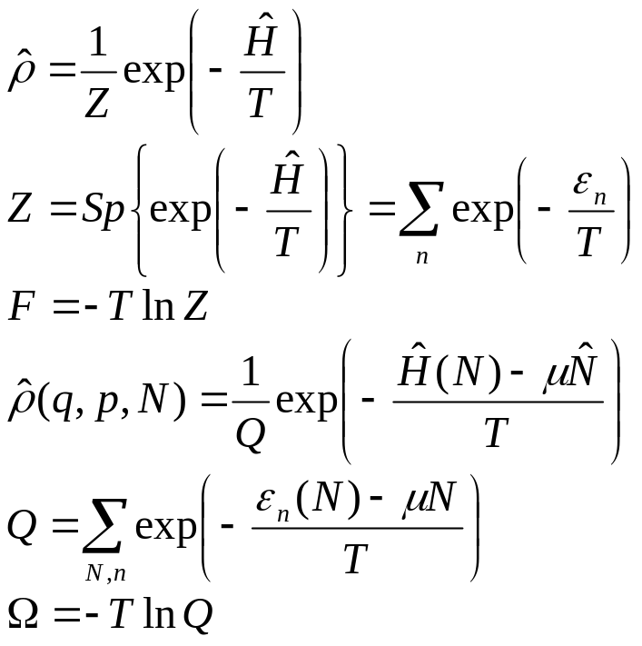
- Классическое уравнение Лиувилля
Гамильтониан и оператор плотности имеют общий базис
В оператор плотности явно зависит только от оператора Гамильтона
- Каноническое распределение (фикс. Число частиц)
- стат. сумма
- Термодинамический потенциал (свободная энергия Гельмгольца)
- Большое каноническое распределение (переменное число частиц)
- большой статистический интеграл
- большой термодинамический потенциал

Slide 8
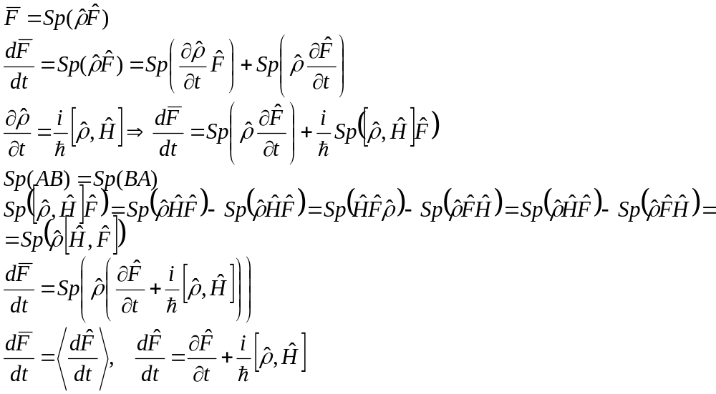
Вычисление производных величин по времени

Slide 9
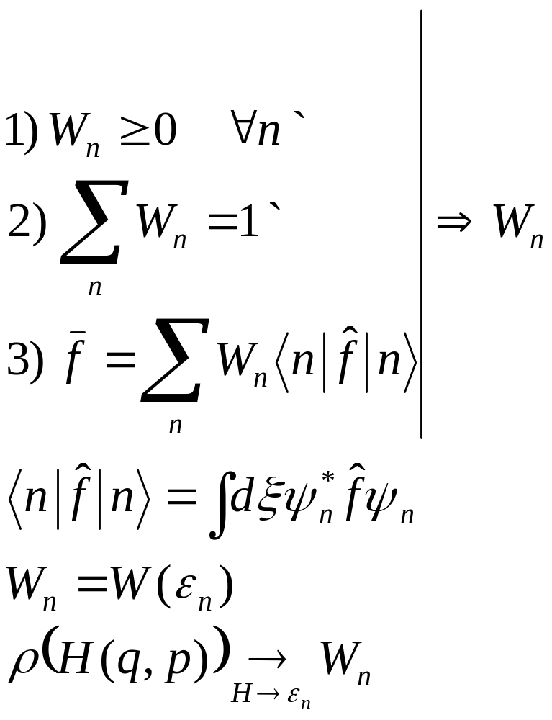
Учет взаимодействия с окружающей средой приводит к тому, что микросостояния могут реализовываться с различной вероятностью.
Существует однозначная вещественная функция W_{n} микросостояния, такая что
- Можно интерпретировать как вероятность микросостояния n (квантовый аналог функции распределения)

Slide 10
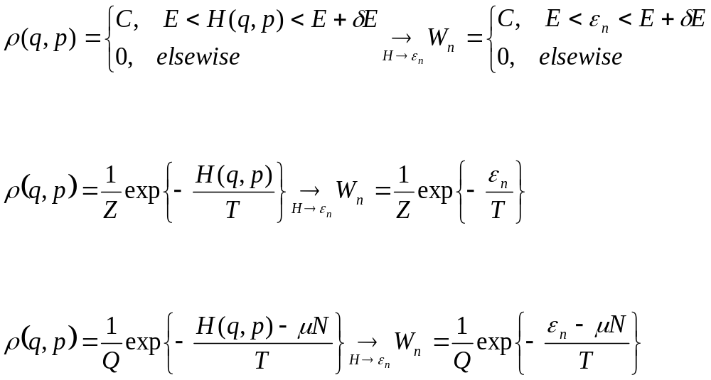
1) Адиабатически изолированная система – энергия изменяется в столь малом интервале, что можно считать выполненным принцип равной вероятности
2) Каноническое распределение – есть энергетический обмен, но нет материального
3) Большое каноническое распределение – есть энергетический и материальный обмен

Slide 11
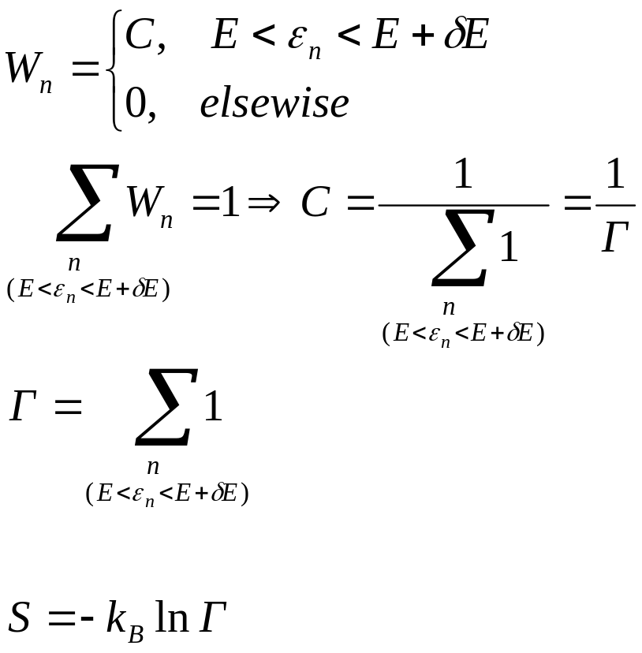
Адиабатически изолированная система
Интервал изменения энергии столь мал, что можно считать справедливым принцип равной вероятности
- статистический вес (число возможных микросостояний)
- энтропия

Slide 12
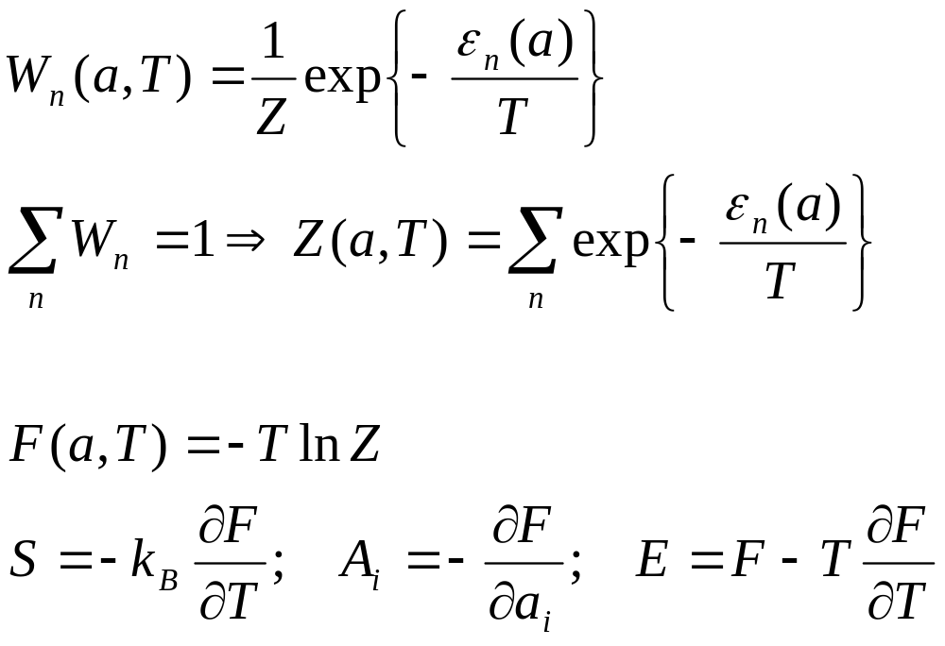
Каноническое распределение
Есть энергетический обмен, но нет материального
- Статистическая сумма
- Свободная энергия Гельмгольца

Slide 13
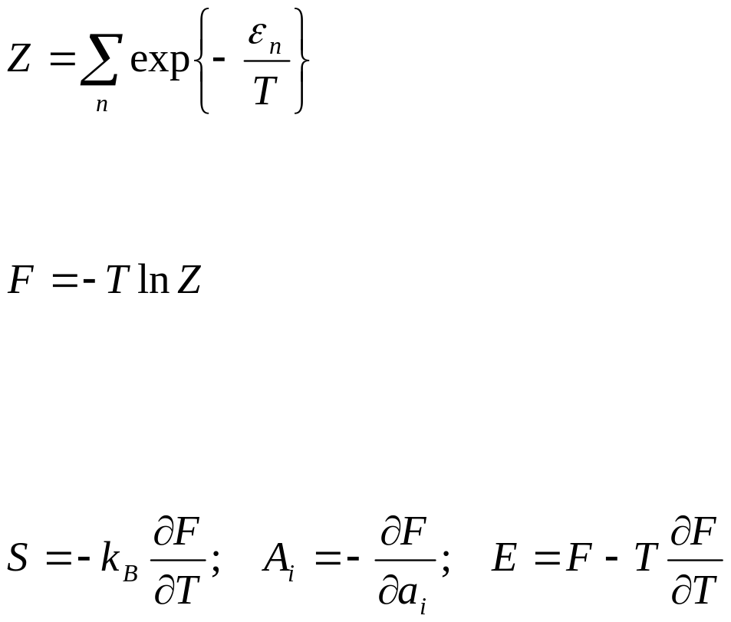
Алгоритм описания системы с каноническим распределением
(метод статистической суммы)
Записываем оператор Гамильтона системы, включая в него все существенное влияние окружающей среды, которое может быть приближено стационарным силовым внешним воздействием. Решая уравнение Шредингера с этим оператором Гамильтона, находим микросостояния нашей системы.
Вычисляем статистическую сумму
3) Вычисляем свободную энергию
4) Дифференцируя свободную энергию, находим внутренние параметры

Slide 14
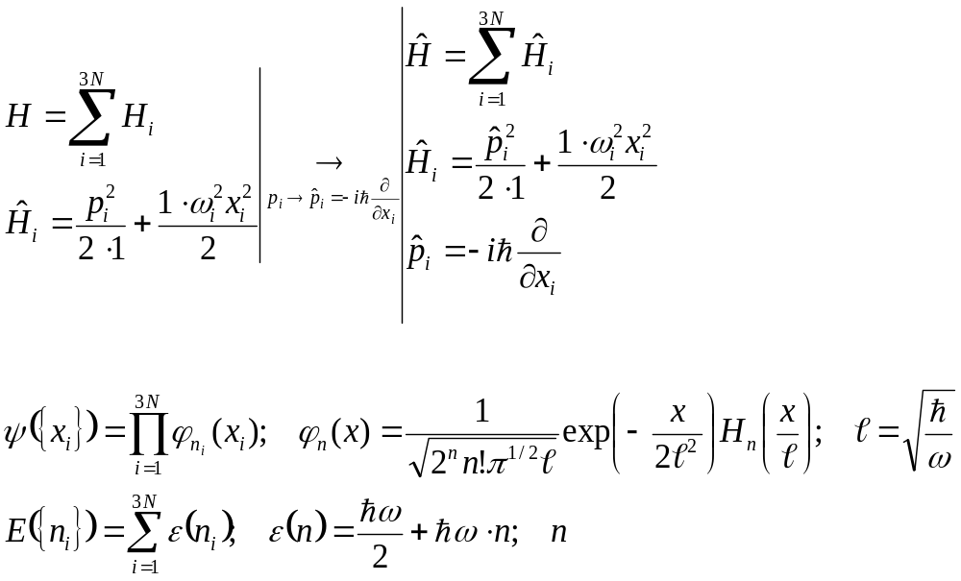
Теплоемкость кристаллической решетки
В гармоническом приближении
теплоемкость кристаллической решетки = теплоемкости системы невзаим. ЛГО
Переменные в УШ разделяются
- Число заполнения осциллятора (число квантов, которые вобрал в себя ЛГО)
Для того, чтобы задать стационарное состояние всей системы осцилляторов нужно указать число заполнения каждого осциллятора

Slide 15
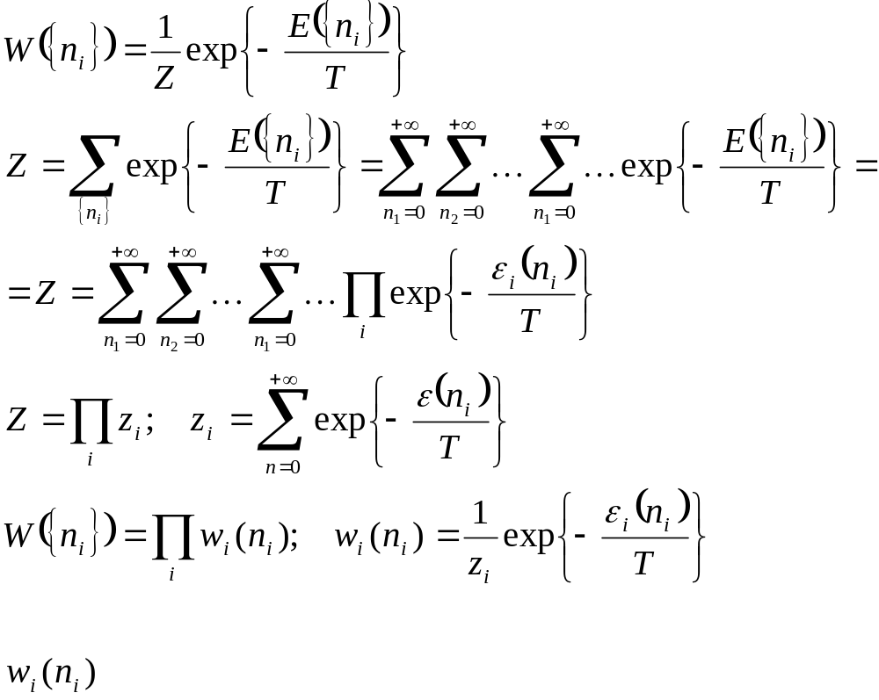
Осцилляторы независимые => теорема об умножении вероятностей =>
- вероятность микросостояния i-го осциллятора

Slide 16
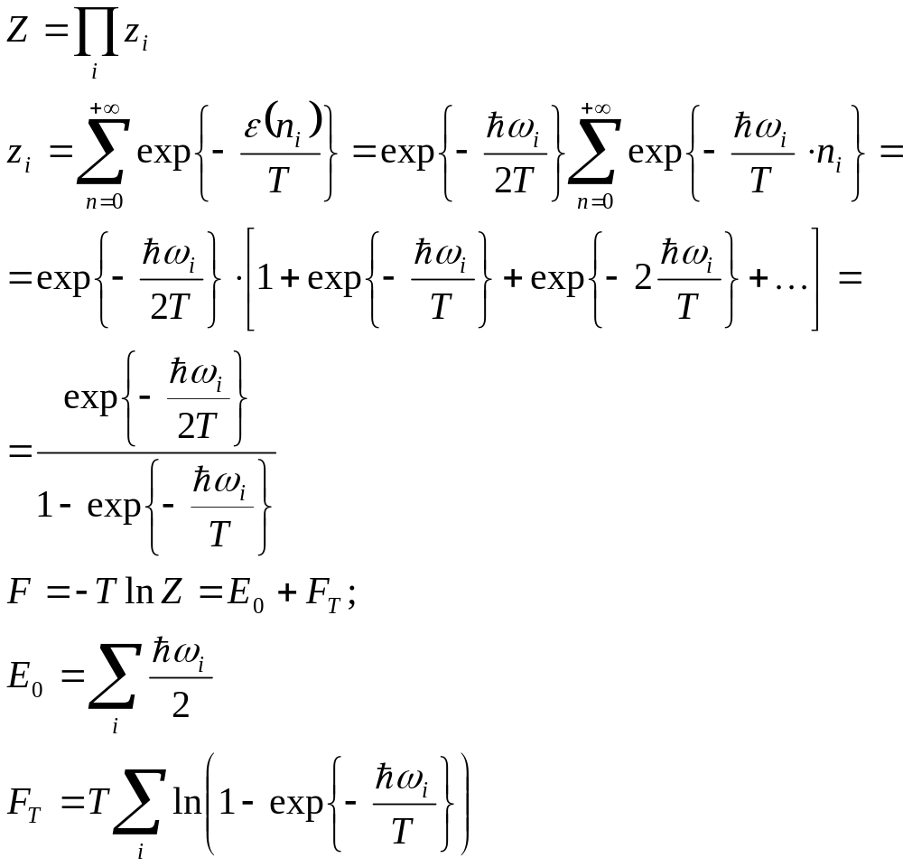
- энергия нулевых колебаний
-вклад в свободную энергию, обусловленный тепловым возбуждением решетки.

Slide 17
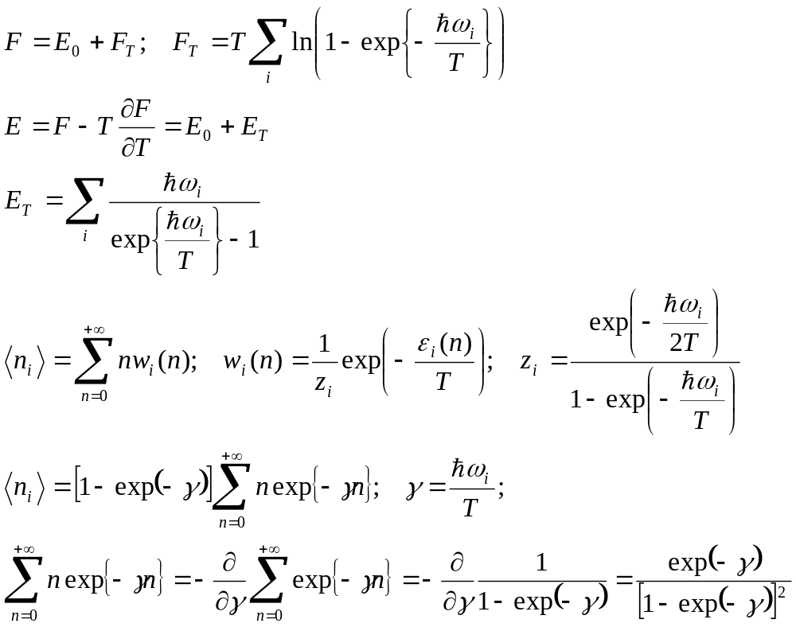
- Формула Планка (вклад во внутреннюю энергию тепловых возбуждений)

Slide 18
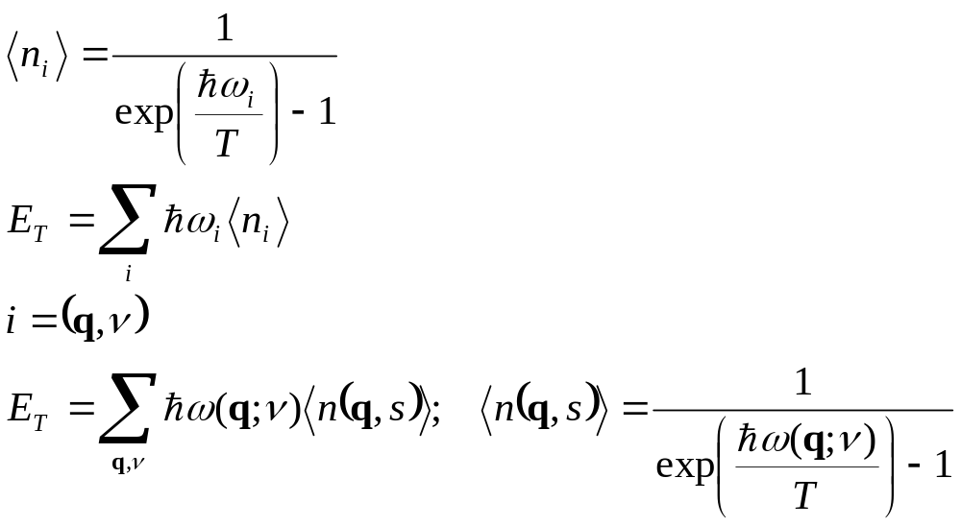
- среднее число квантов, запасенных i-ым осциллятором
- Каждый осциллятор соответствует собственному колебанию
Каждому осциллятору (собственному колебанию) поставим в соответствие квазичастицу с энергией, равной кванту этого осциллятора. Такие квазичастицы называются фононами. Каждый фонон задается двумя квантовыми числами- q и ν. Фононы отвечающие оптическим ветвям называются оптическими. Фононы отвечающие акустическим ветвям называются акустическими. Поставим нашей системе осцилляторов газ таких фононов так, чтобы число фононов данного типа в газе соответствовало числу заполнения соответствующего осциллятора. Если система осцилляторов переходит из одного состояния в другое, т.е. меняются числа заполнения осцилляторов, то соответствующее число фононов рождается и исчезает. Тогда <n(q,ν)> )можно интерпретировать как среднее число фононов в газе, а E_{T} представляет собой внутреннюю энергию фононного газа

Slide 19
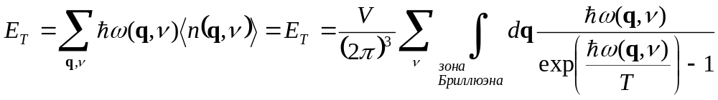

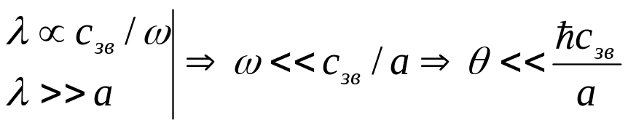
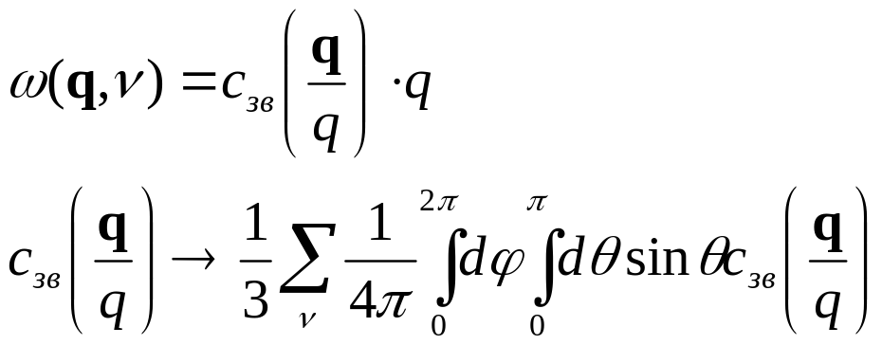
Низкие температуры – основной вклад дают звуковые колебания акустических ветвей (звуковые акустические фононы)
В знаменателе подынтегрального выражения стоит экспонента => основной вклад в E_{T} дают колебания с частотой
При каких температурах этому условию удовлетворяют только звуковые колебания акустических ветвей?
- При этих температурах можно учитывать только вклад звуковых колебаний акустических ветвей
- усредняем скорость звука

Slide 20
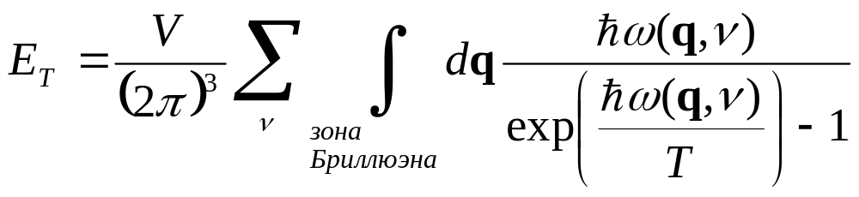
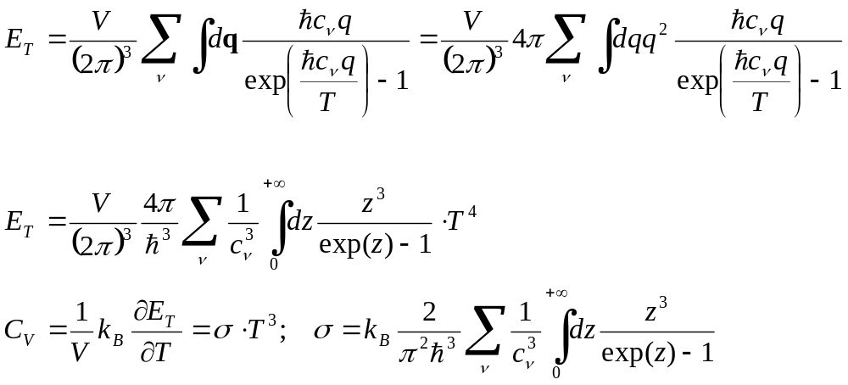
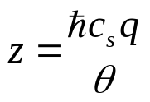
Под знаком интеграла стоит экспонента> в подынтегральной функции можно брать закон дисперсии акустических ветвей и распространять интегрирование на все q-пространство (основной вклад дают звуковые колебания => ошибка мала)
Обезразмеривающая замена переменной

Slide 21
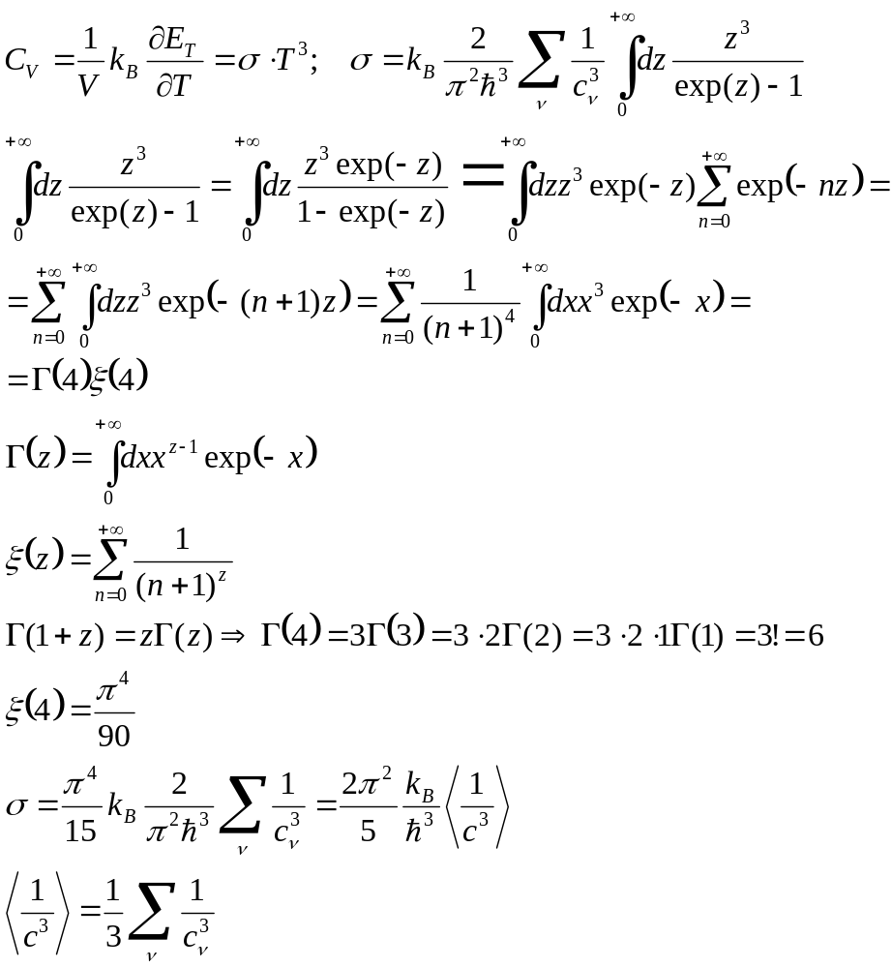

Slide 22
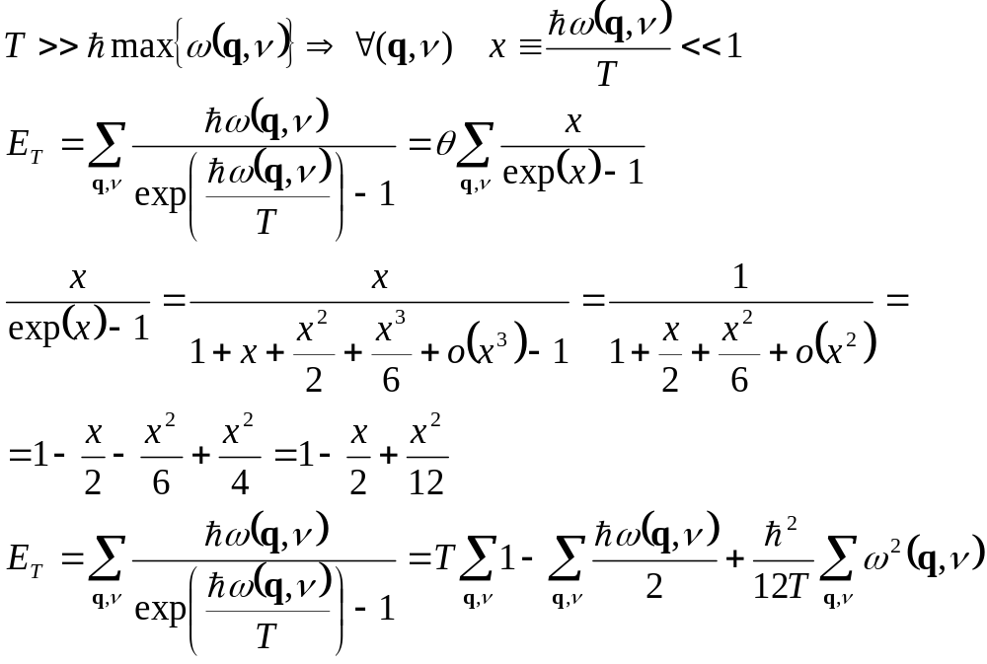
Высокие температуры – возбуждены все собственные колебания
- Малый параметр. Нужно проводить разложение в ряд Тейлора

Slide 23
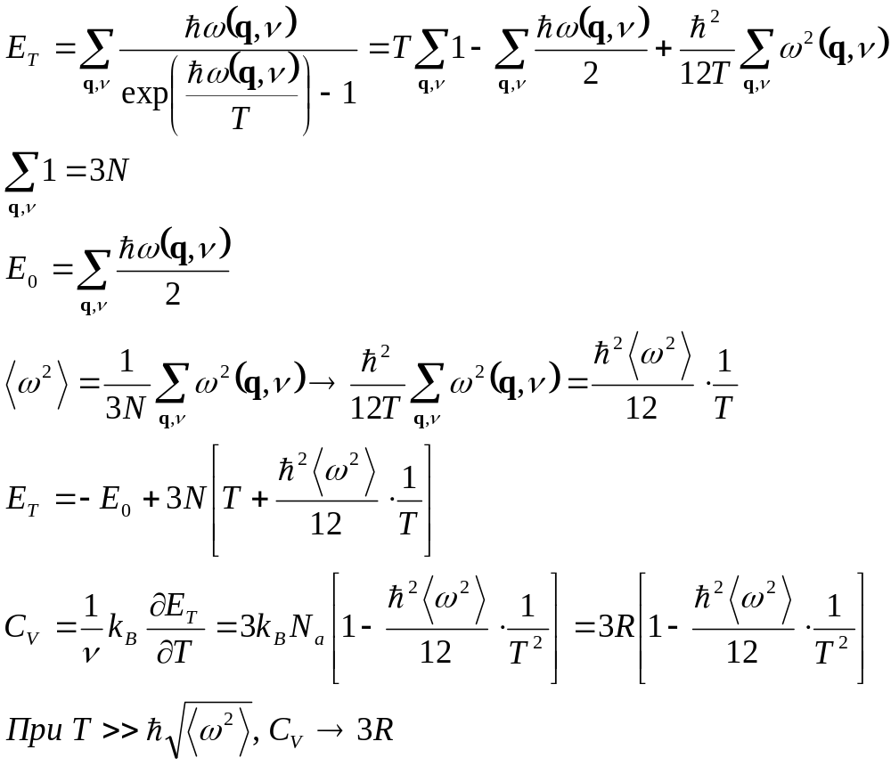
- Полное число собственных колебаний
- энергия нулевых колебаний
- Закон Дюлонга-Пти

Slide 24
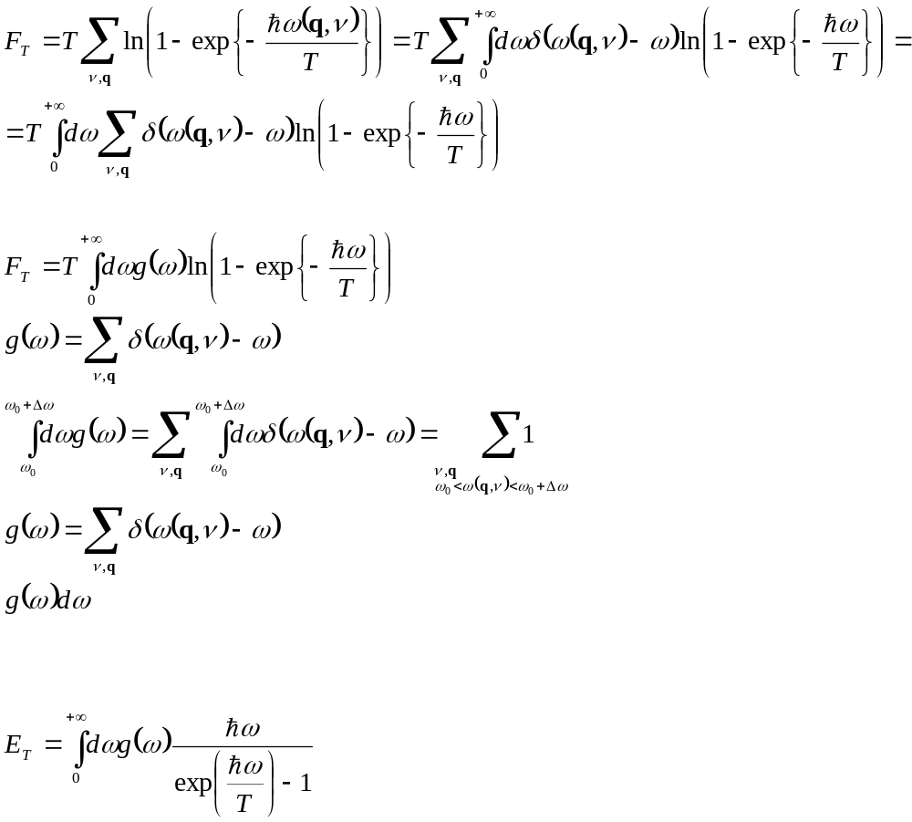
Плотность числа колебаний
- Число колебаний в интервале от ω₀ до ω₀+Δω
- плотность числа колебаний
- Число колебаний в физически бесконечно малом интервале от ω до ω+d ω

Slide 25

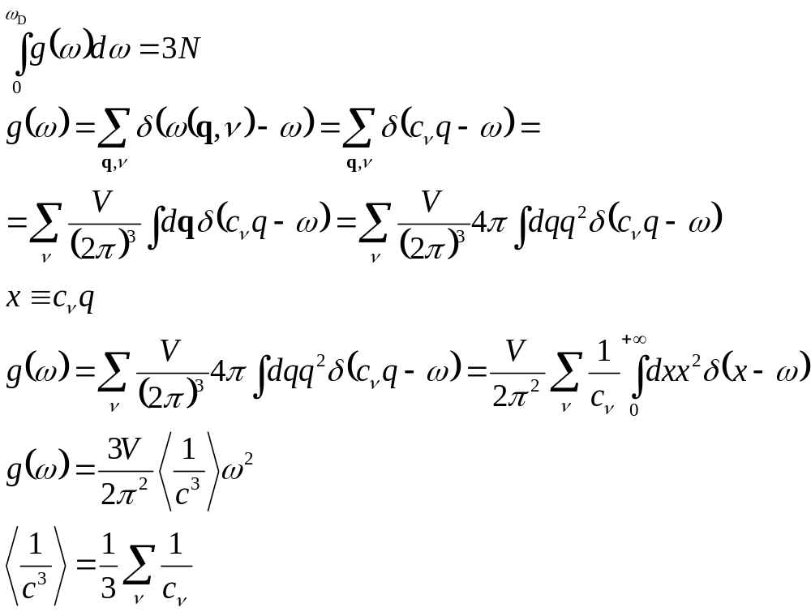
Приближение Дебая
Считаем закон дисперсии собственных частот звуковым и изотропным во всей зоне Бриллюэна
Частоты нормальных колебаний ограничены сверху частой ωD (частота Дебая), такой что плотность числа колебаний дает правильное (утроенное число атомов в решетке) число нормальных колебаний

Slide 26
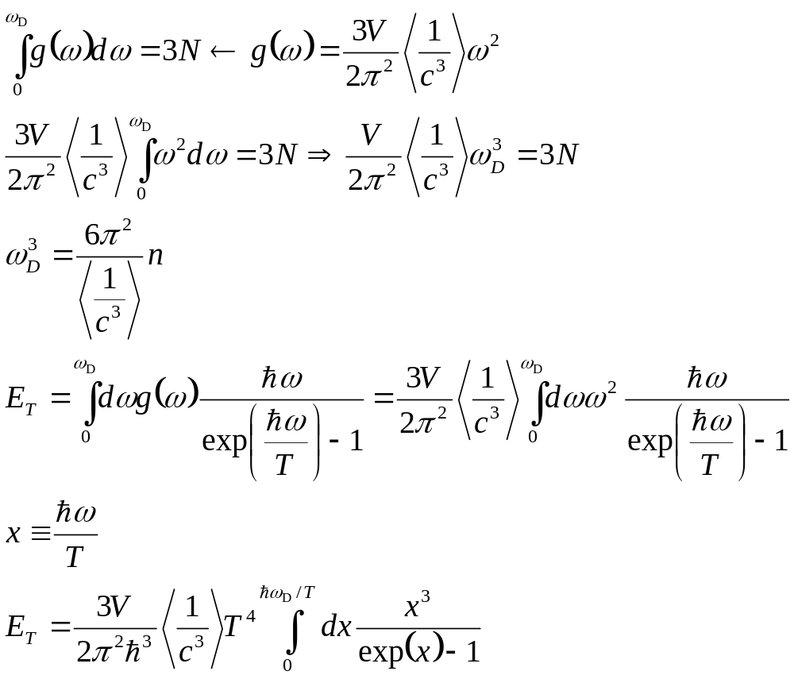

Slide 27
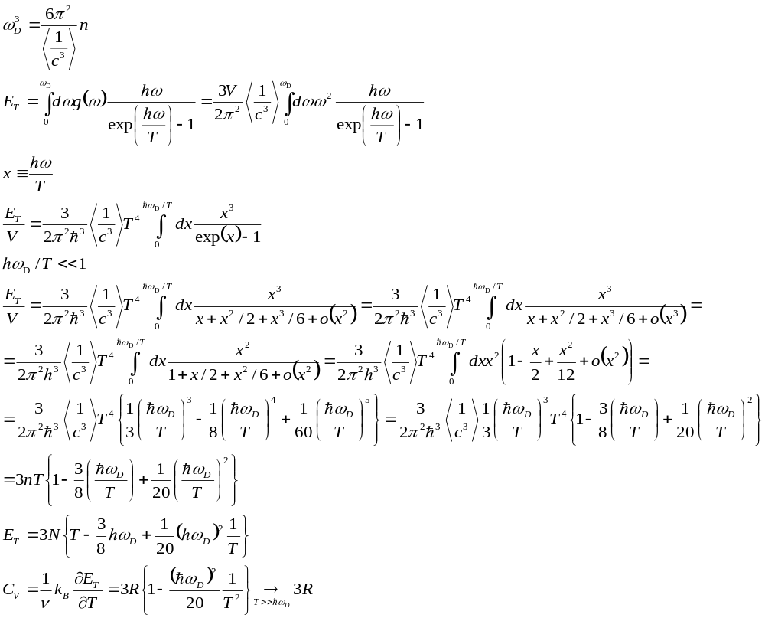
Закон Дюлонга-Пти

Slide 28
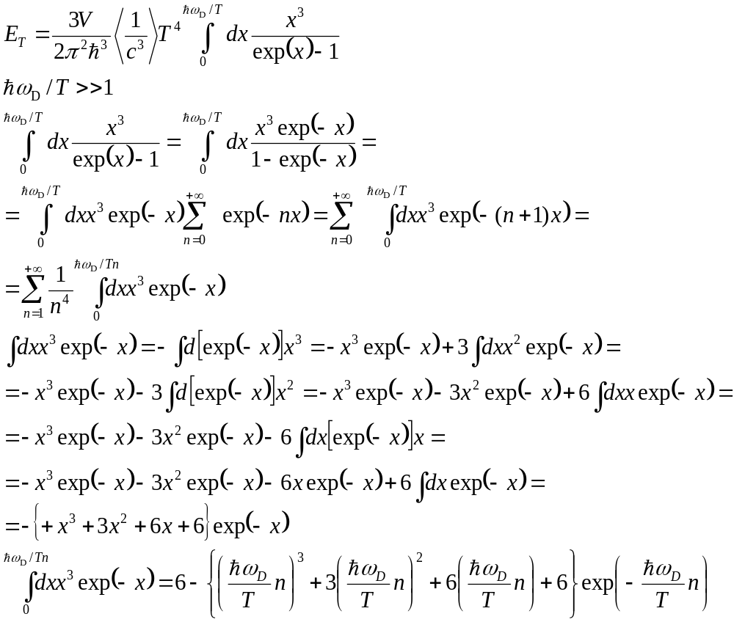

Slide 29
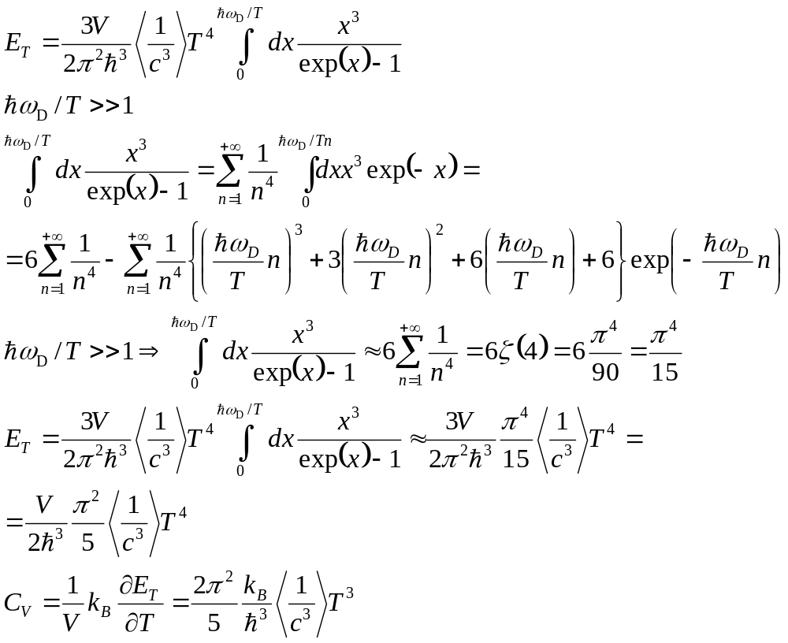

Slide 30
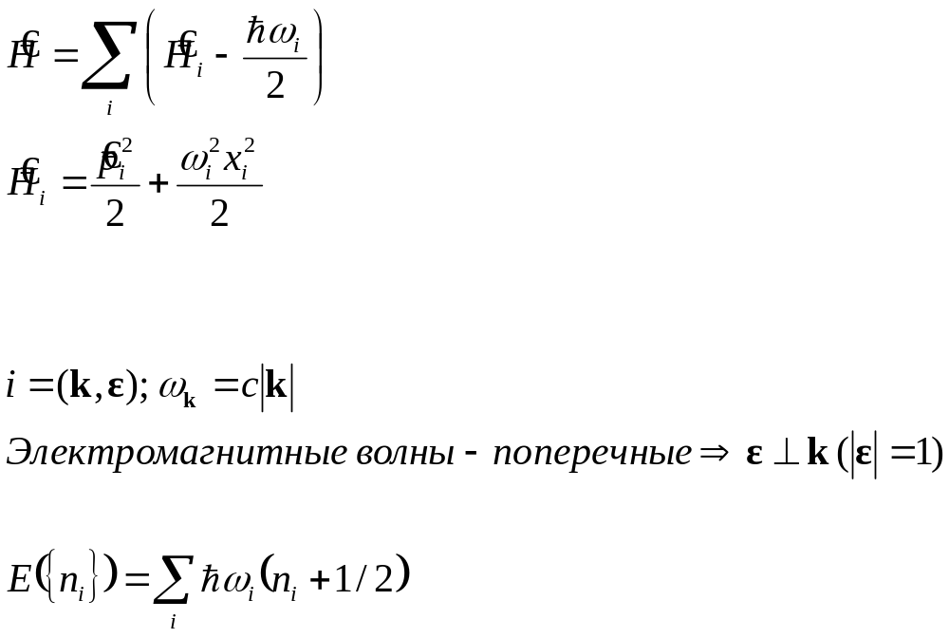

Равновесное тепловое излучение
Электромагнитное излучение в кубическом ящике со стороной L, находящееся в равновесии со стенками ящика
Соответствует линейно поляризованной моде - плоской электромагнитной волне со световым вектором
=> Только два независ. значения поляризации
=> Энергия электромагнитного излучения изменяется квантами. Квант энергии несет реальная частица - фотон

Slide 31
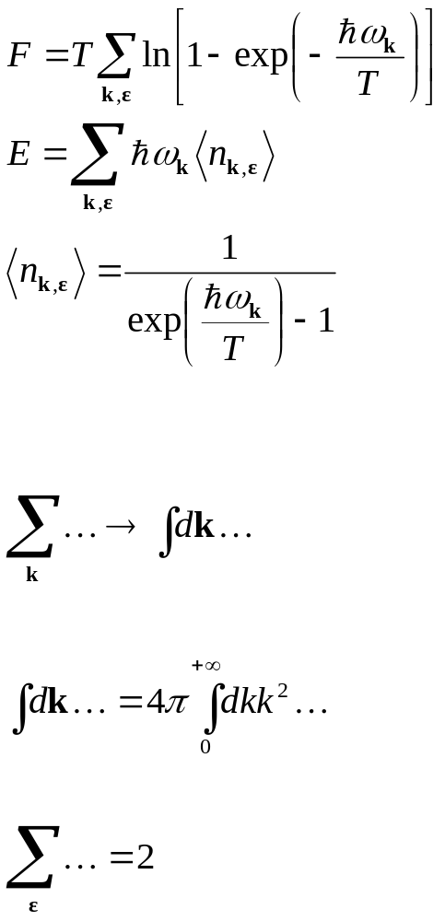
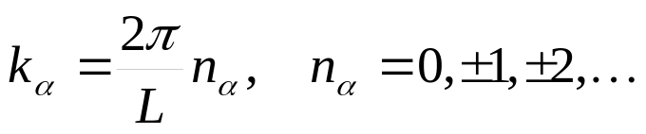
- Среднее число фотонов с волновым вектором k и поляризацией ε
Излучение в ящике => на стенках – узлы => спектр волнового вектора - квазинепрерывный
Частота не зависит от направления волнового вектора
Частота не зависит от поляризации

Slide 32
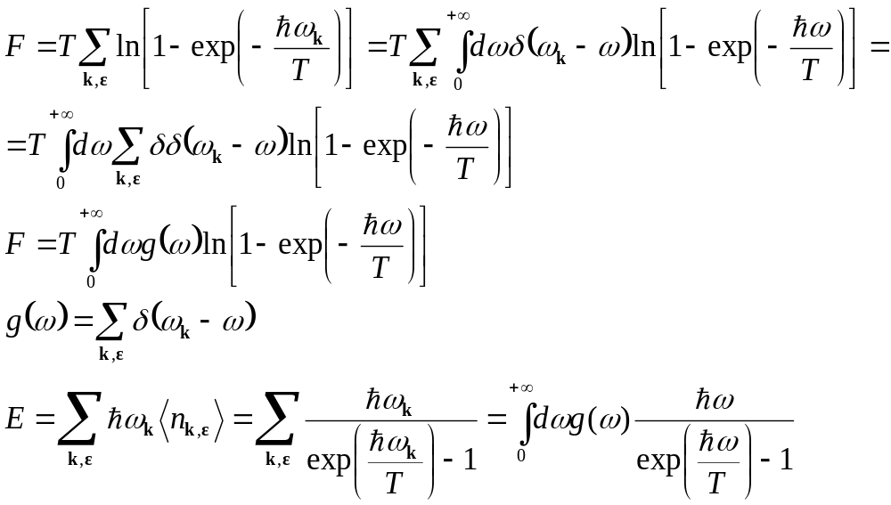

Slide 33
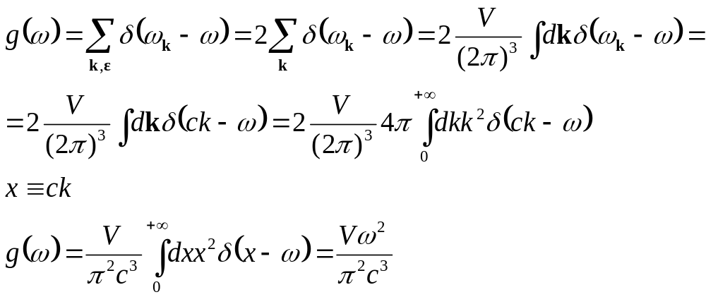

Slide 34
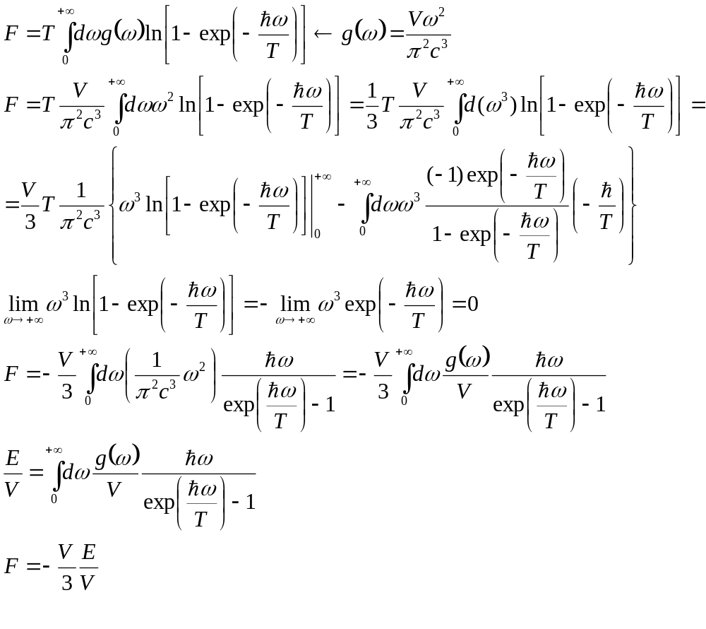

Slide 35
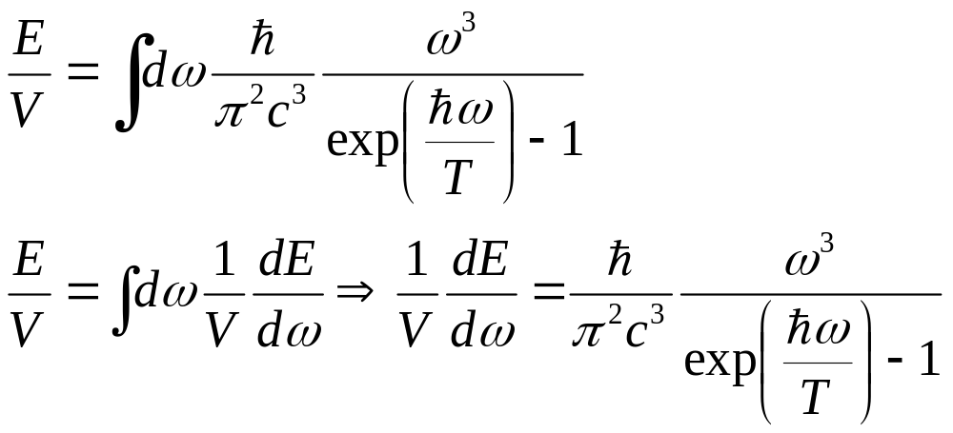
- спектральная плотность излучения (энергия излучения на единичный интервал данного участка спектра)

Slide 36
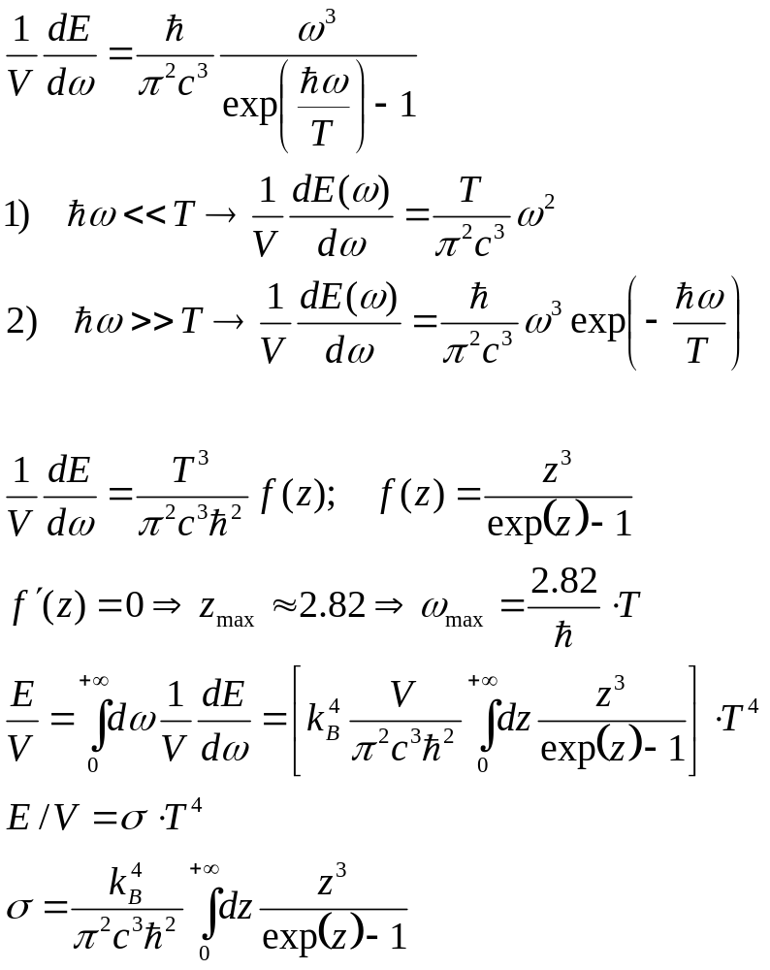
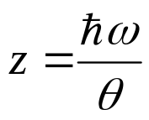
- Формула Рэлея-Джинса
- формула Вина
Введем безразмерную переменную
- Закон смещения Вина
- закон Стефана-Больцмана
- постоянная Стефана-Больцмана

Slide 37
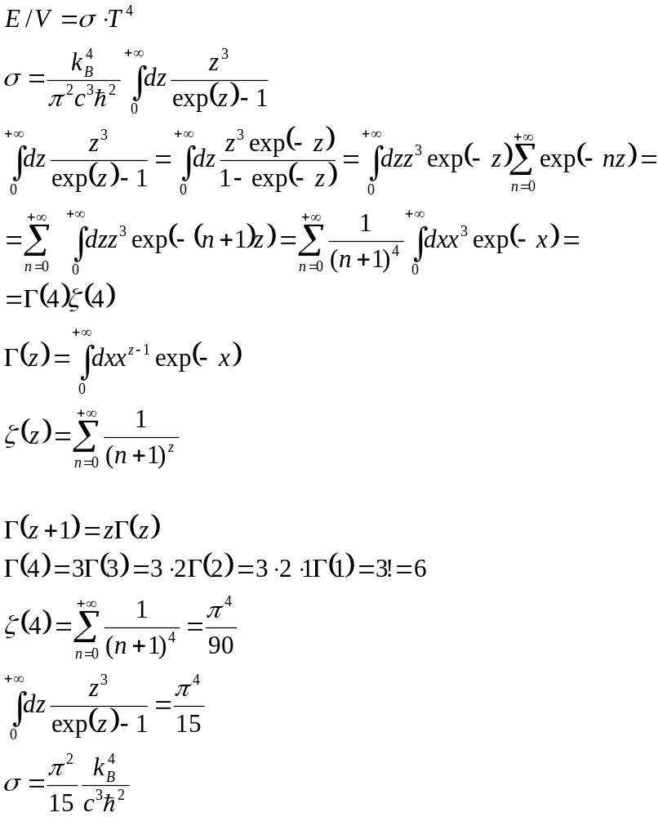

Slide 38
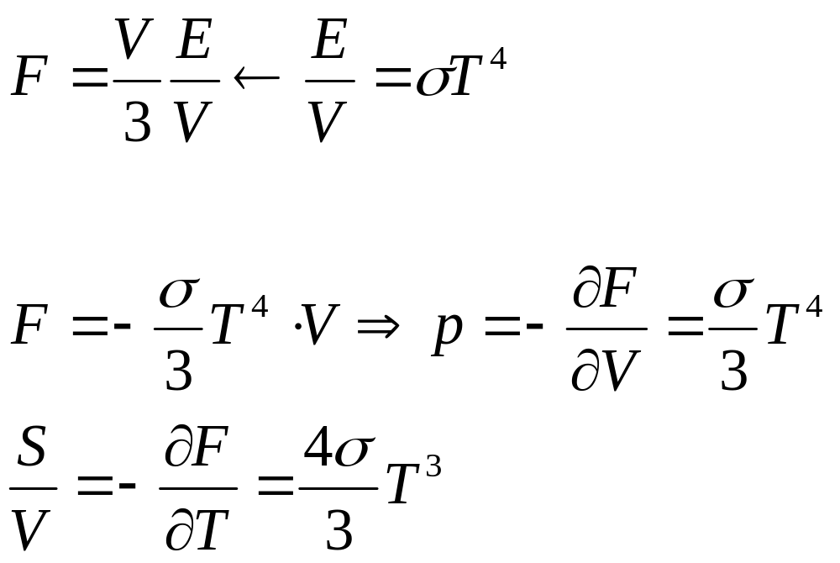
Электромагнитное поле обладает импульсом => оно оказывает давление на стенку сосуда

Slide 39
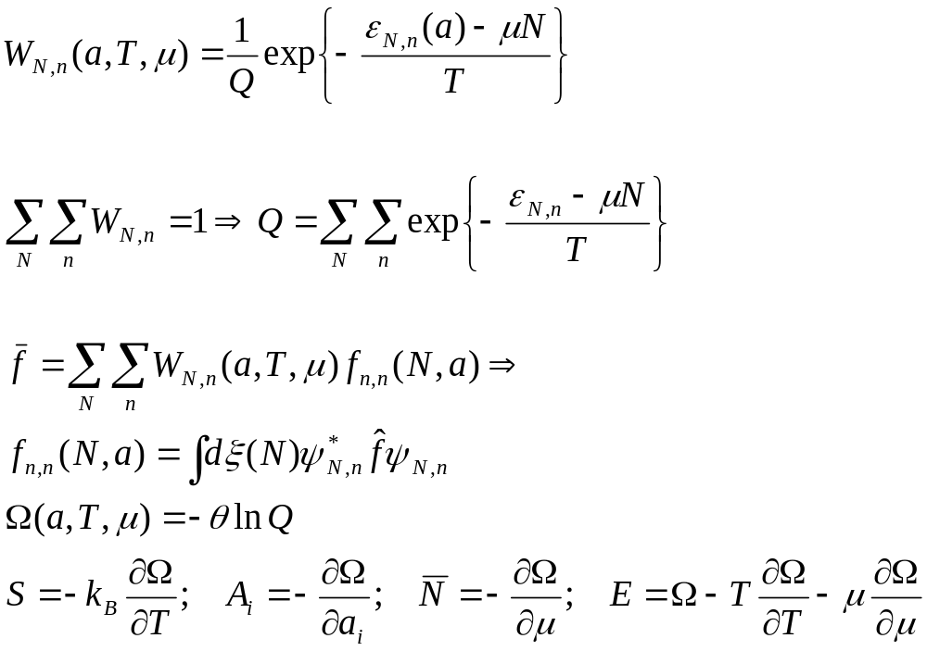
Большое каноническое распределение
Есть как тепловой, так и материальный обмен. Для того, чтобы задать микросостояние нужно сначала указать число частиц в системе, а затем уже стационарное состояние системы.
- Вероятность микросост. (N,n) – вероятность того, что в системе N и при этом она находится в стационарном состоянии n
- большая статистическая сумма
Состояние равновесия задается значениями a,θ и μ

Slide 40
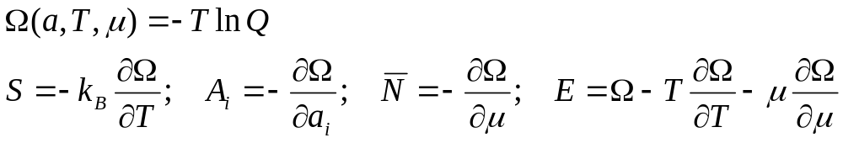
- большой термодинамический потенциал

Slide 41
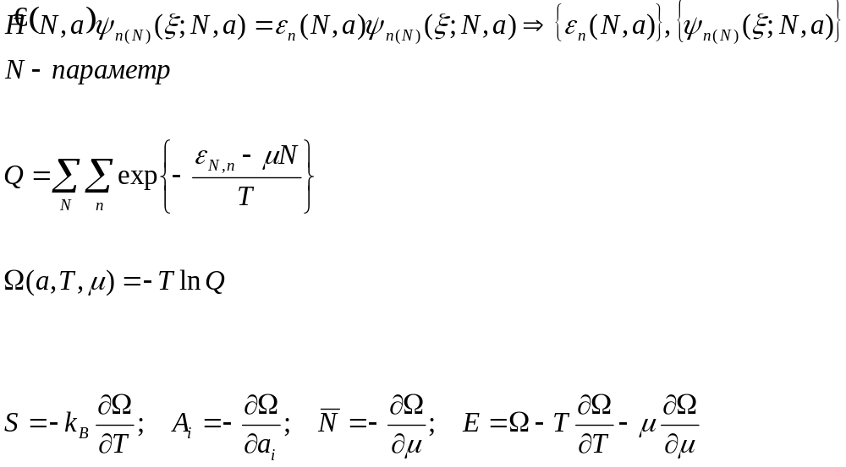
Алгоритм описания равновесной системы с большим каноническим распределением (метод статистической суммы)
1) Находи микросостояния – стационарные состояния системы с учетом только внешнего стационарного силового влияния окружающей среды (во всей Вселенной есть только наша система и внешние стационарные силовые поля)
- базис
2) Находим большую статистическую сумму
3) Находим большой термодинамический потенциал
4) Дифференцируя большой термодинамический потенциал по внешним параметрам, температуре и химическому потенциалу, находим равновесные значения внутренних термодинамических параметров

